Slide 1


Slide 2

Il convient de lancer le mode diaporama pour la diffusion de la leçon en classe
Réservé à l’enseignant (e)

Slide 3




Pictogrammes
Réservé à l’enseignant (e)
L’enseignant parle
Diffusion d’un média
Média en cours de diffusion
Fin du média. Passer au slide suivant
Expliquer, donner une consigne
Désigner un élève

Slide 4

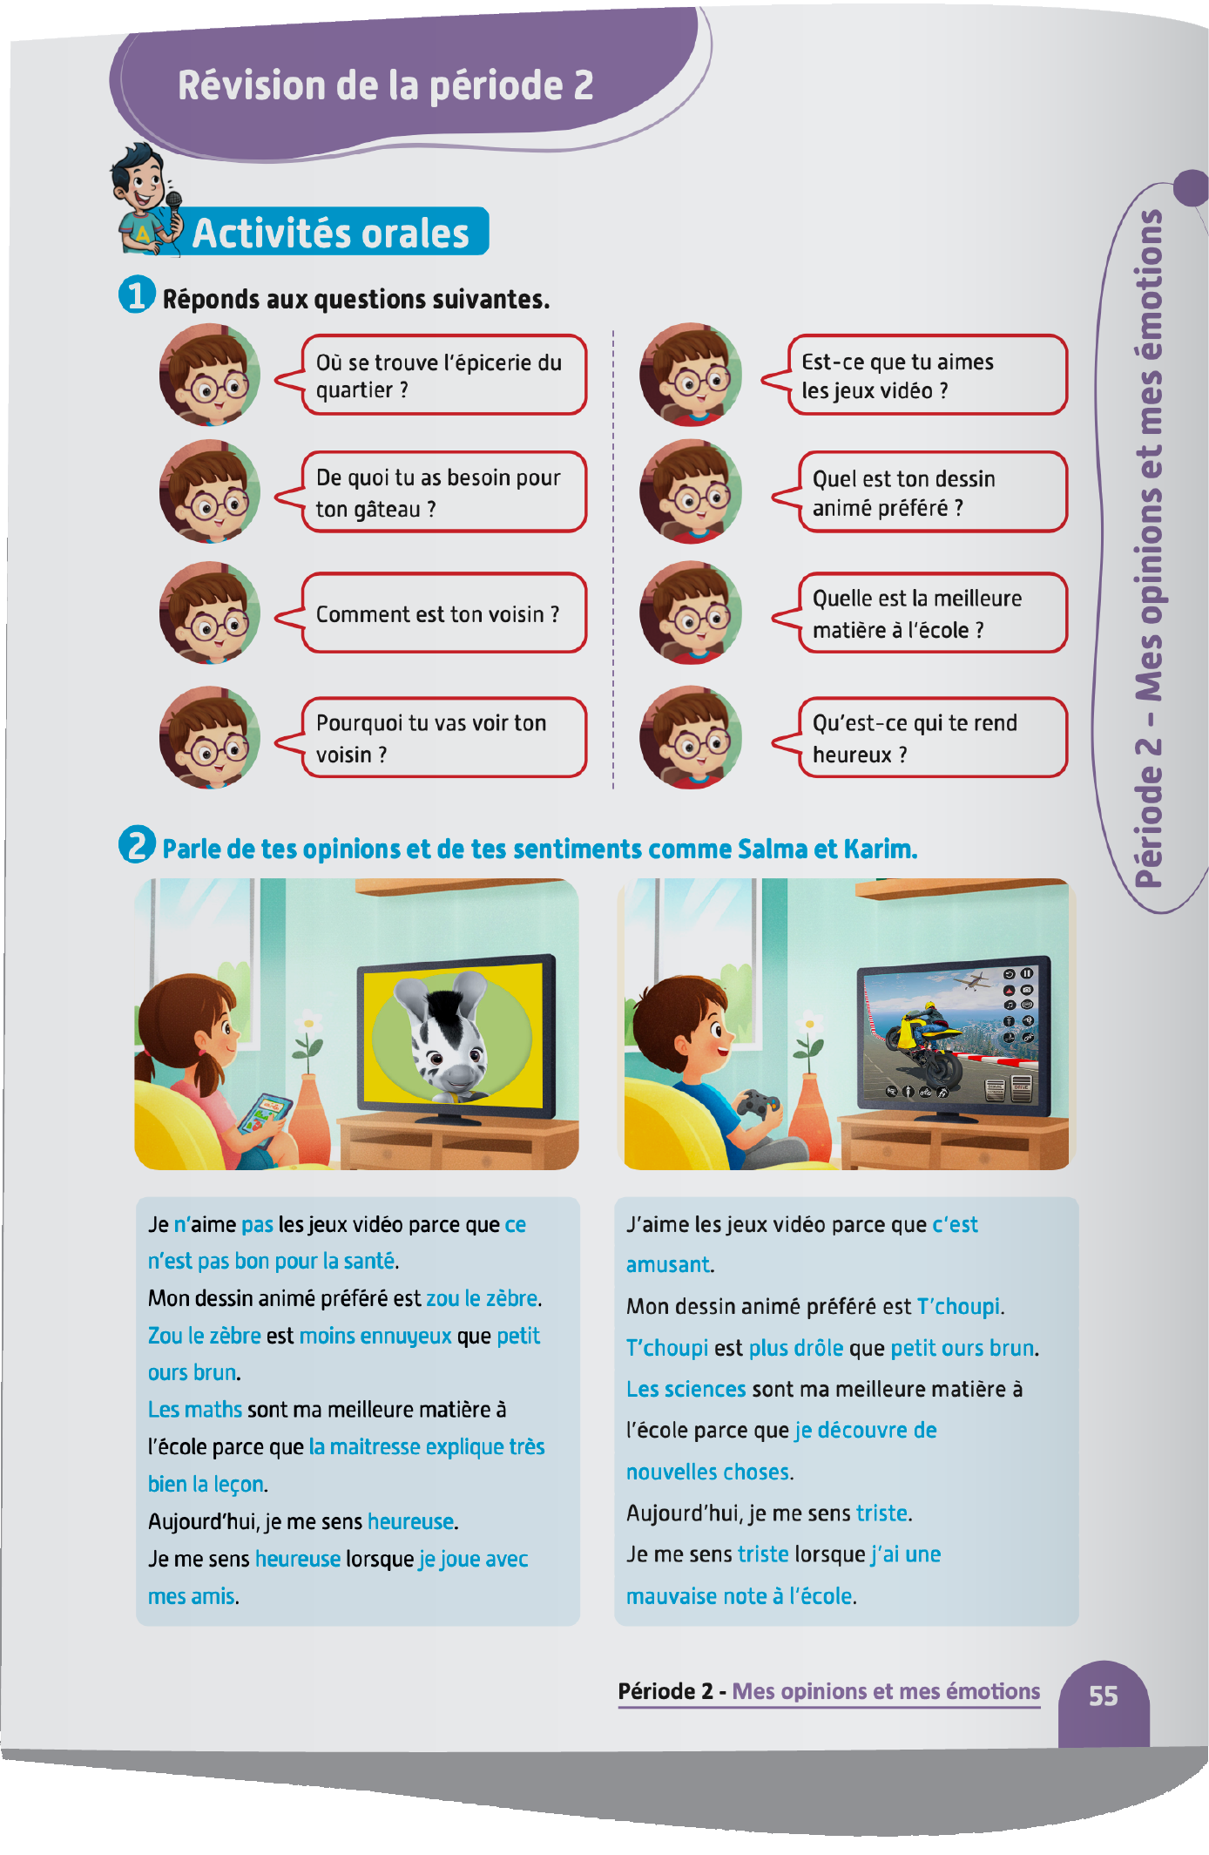
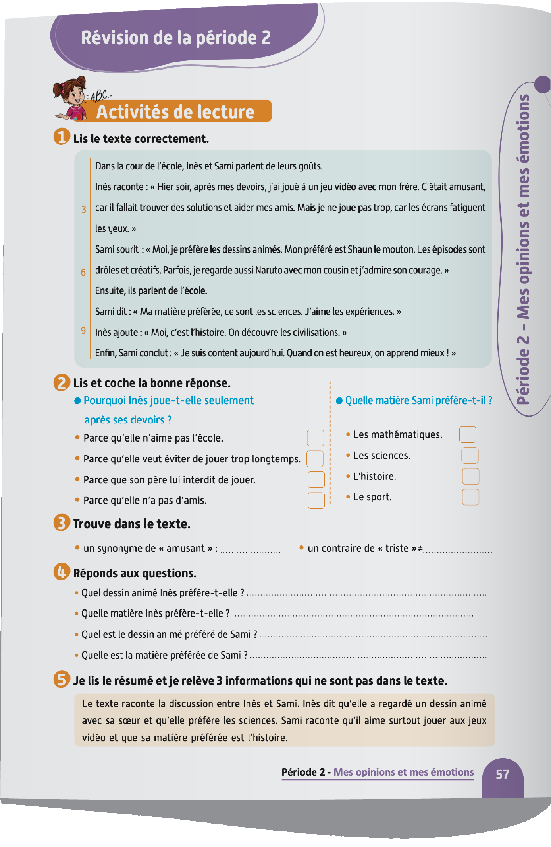
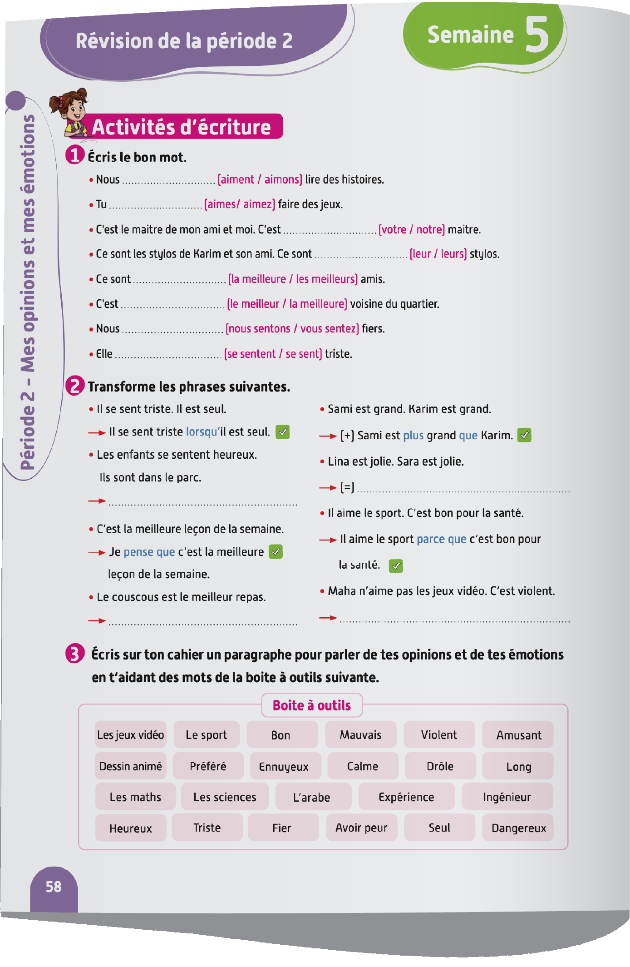
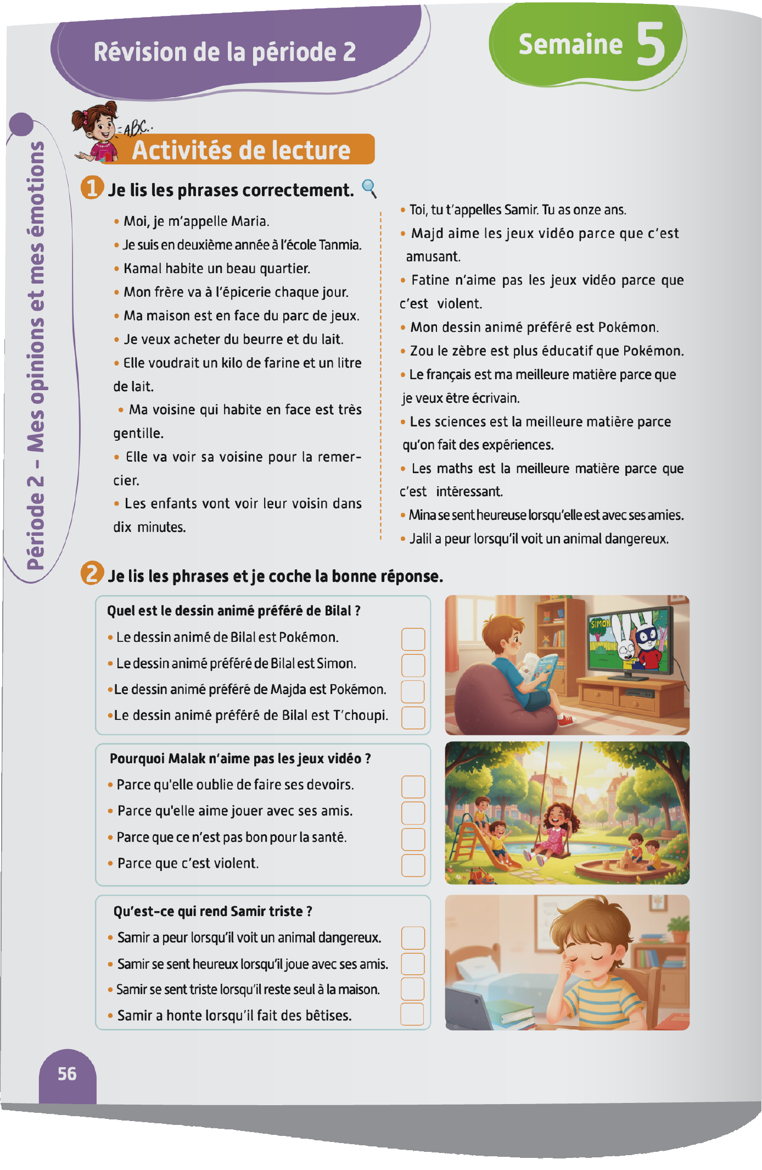
Contenu de la semaine
Réservé à l’enseignant (e)

Slide 5

Organisation de la semaine de révision
Réservé à l’enseignant (e)
Séance 1
Séance 3
Activités de vocabulaire
Activités de lecture
Séance 2
Séance 4
Activités orales
Activités d’écriture

Slide 6



Plan de la séance 1
Réservé à l’enseignant (e)
1. Activité 1
Points de langue.
Écrire un texte.

Slide 7
Réservé à l’enseignant (e)
(ة)خاص بالأستاذ
Au terme de cette séance de révision, l’enseignant doit vérifier qu’au moins 80% des élèves sont capables de :
Répondre correctement aux exercices de langue.
Écrire un texte.
* Si ce taux n’est pas atteint, il convient de mettre en place des actions de remédiation, collectives ou individuelles.

Slide 8




Bonjour les enfants. Aujourd’hui, nous allons commencer une nouvelle séance de révision. Soyez attentifs.

Slide 9

Prenez vos ardoises.

Slide 10
Lisez la phrase en silence. Écrivez la bonne réponse sur vos ardoises.
aiment
aimons
Nous ________________ lire des histoires.

Slide 11
Levez vos ardoises.

Slide 12
Corrigez. Qui veut expliquer la réponse ?
aiment
aimons
Nous aimons lire des histoires.

Slide 13
Lisez la phrase en silence. Écrivez la bonne réponse sur vos ardoises.
aimes
aimez
Tu__________ faire des jeux.

Slide 14
Levez vos ardoises.

Slide 15
Corrigez. Qui veut expliquer la réponse ?
aimes
aimez
Tu aimes faire des jeux.

Slide 16
Lisez la phrase en silence. Écrivez la bonne réponse sur vos ardoises.
votre
notre
C'est le maitre de mon ami et moi.
C’est __________maitre.

Slide 17
Levez vos ardoises.

Slide 18
Corrigez. Qui veut expliquer la réponse ?
votre
notre
C'est le maitre de mon ami et moi.
C’est notre maitre.

Slide 19
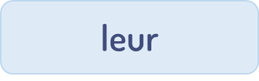
Lisez la phrase en silence. Écrivez la bonne réponse sur vos ardoises.
leurs
Ce sont les stylos de Karim et son ami.
Ce sont __________ stylos.

Slide 20
Levez vos ardoises.

Slide 21
Corrigez. Qui veut expliquer la réponse ?
leur
leurs
Ce sont les stylos de Karim et son ami.
Ce sont leurs stylos.

Slide 22
Lisez la phrase en silence. Écrivez la bonne réponse sur vos ardoises.
la meilleure
les meilleurs
Ce sont __________ amis.

Slide 23
Levez vos ardoises.

Slide 24
Corrigez. Qui veut expliquer la réponse ?
la meilleure
les meilleurs
Ce sont les meilleurs amis.

Slide 25
Lisez la phrase en silence. Écrivez la bonne réponse sur vos ardoises.
Le meilleur
La meilleure
C’est __________ voisine du quartier.

Slide 26
Levez vos ardoises.

Slide 27
Corrigez. Qui veut expliquer la réponse ?
La meilleure
Le meilleur
C’est la meilleure voisine du quartier.

Slide 28
Lisez la phrase en silence. Écrivez la bonne réponse sur vos ardoises.
nous sentons
vous sentez
Nous __________ fiers.

Slide 29
Levez vos ardoises.

Slide 30
Corrigez. Qui veut expliquer la réponse ?
Nous sentons
Vous sentez
Nous nous sentons fiers.

Slide 31
Lisez la phrase en silence. Écrivez la bonne réponse sur vos ardoises.
Se sent
Se sentent
Elle __________ triste.

Slide 32
Levez vos ardoises.

Slide 33
Corrigez. Qui veut expliquer la réponse ?
Se sent
Se sentent
Elle se sent triste.

Slide 34
Lisez la phrase en silence. Écrivez la bonne réponse sur vos ardoises.
vous sentez
nous sentons
Vous __________ fières.

Slide 35
Levez vos ardoises.

Slide 36
Corrigez. Qui veut expliquer la réponse ?
Vous sentez
Nous sentons
Vous vous sentez fières.

Slide 37

Prenez vos cahiers.

Slide 38
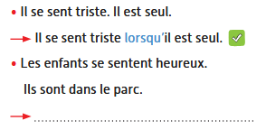
Transformez la phrase suivante comme dans l’exemple. Écrivez la réponse sur vos cahiers.

Slide 39
Qui veut lire sa phrase ?

Slide 40
Corrigez. Qui veut expliquer la réponse ?
Les enfants se sentent heureux lorsqu’ils sont dans le parc.

Slide 41
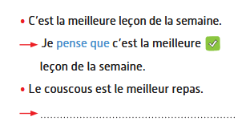
Transformez la phrase suivante comme dans l’exemple. Écrivez la réponse sur vos cahiers.

Slide 42
Qui veut lire sa phrase ?

Slide 43
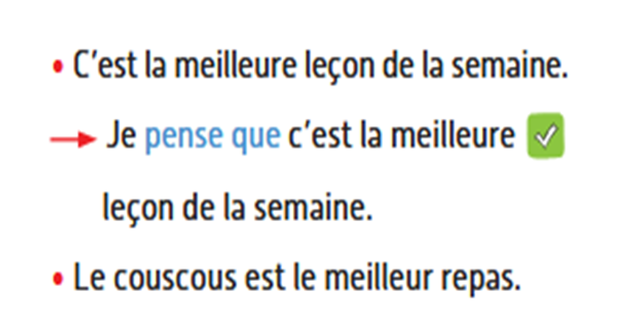
Corrigez. Qui veut expliquer la réponse ?
Pour moi, le couscous est le meilleur repas.

Slide 44
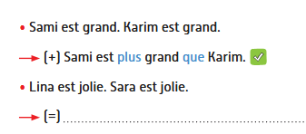
Transformez la phrase suivante comme dans l’exemple. Écrivez la réponse sur vos cahiers.

Slide 45
Qui veut lire sa phrase ?

Slide 46

Corrigez. Qui veut expliquer la réponse ?
Lina est aussi jolie que Sara.

Slide 47
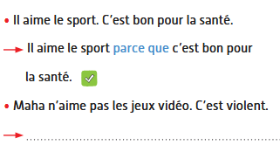
Transformez la phrase suivante comme dans l’exemple. Écrivez la réponse sur vos cahiers.

Slide 48
Qui veut lire sa phrase ?

Slide 49
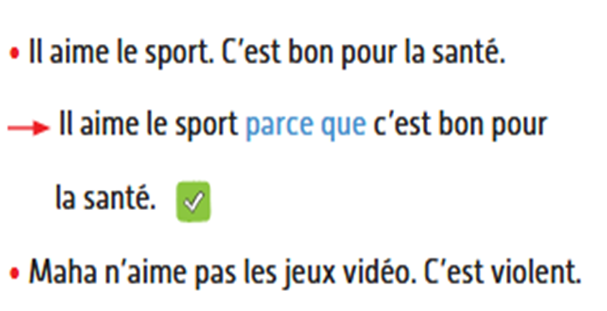
Corrigez. Qui veut expliquer la réponse ?
Maha n’aime pas les jeux vidéo parce que c’est violent.

Slide 50


Plan de la séance
Réservé à l’enseignant (e)
Points de langue
2, Activité 2
Écrire un texte.

Slide 51

Maintenant, nous allons écrire un texte.

Slide 52
Prenez vos cahiers.

Slide 53
Vous allez écrire un paragraphe en vous posant les questions ci-dessous. Je vais circuler entre les rangs pour vous aider.
Est-ce que j’aime les jeux vidéo ? Pourquoi ?
Quel est mon dessin animé préféré ?
À mon avis, quelle est la meilleure matière à l’école ?
Pourquoi ?
Comment je me sens ?
Qu’est-ce qui me rend heureux / heureuse ?

Slide 54


Qui veut lire son paragraphe ?

Slide 55

La séance d’aujourd’hui est terminée. À la maison, faites l’activité 3.

